Slide 1

Проект:
ПРОГРАММНЫЙ МОДУЛЬ ОЦЕНКИ
ТЕХНИЧЕСКОГО СОСТОЯНИЯ ИНДУКТОРОВ
Руководитель проекта:
Голубев Сергей Николаевич

Slide 2
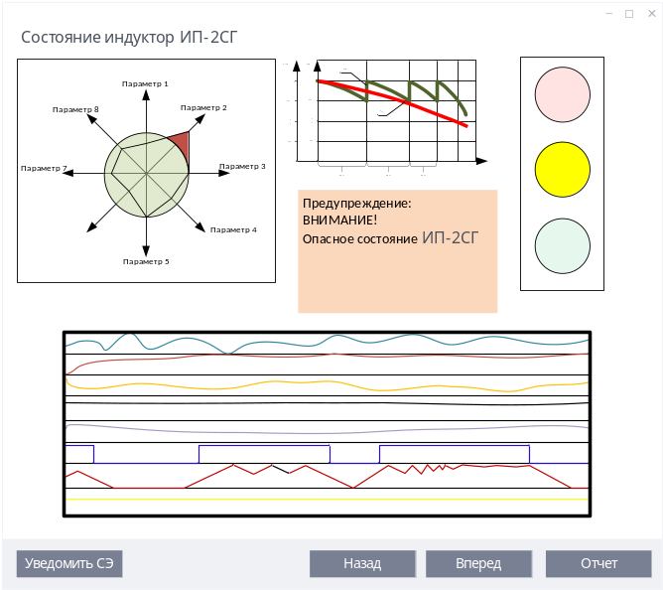
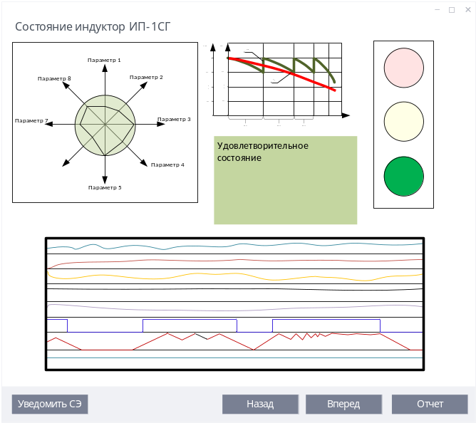
ПРОДУКТ С ОПИСАНИЕМ ГОТОВНОСТИ ВЫХОДА НА РЫНОК
Уровень готовности на выходе из Акселератора УГТ 1-2
Плановый срок выхода на рынок:
Декабрь 2025
Программный продукт позволяющий вести оценку технического состояния индукторов в режиме реального времени и прогнозировать период отказа
Макет интерфейса ПО
Рисунок 1 –
Предупреждение о возможном отказе
Рисунок 2 – Нормальное состояние
Рисунок 1
Рисунок 2

Slide 3

АНАЛИЗ КОНКУРЕНТНОЙ СРЕДЫ ПРОЕКТА
Критерии сравнения | Проект НАЗВАНИЕ | Наличие функции диагностики индуктора | Наличие функции тестирования индуктора | Функция прогнозирования технического состояния
Диагностика индуктора | ООО АМБИТ Производитель установок индукционного нагрева | Да | Нет | Нет
Диагностика индуктора | ООО НКВП “Петра” Производитель установок индукционного нагрева | Да | Только для системы управления | нет
Диагностика индуктора | ООО «НПП «ЭЛСИТ» | Нет | Только системы управления и охлаждения | Нет

Slide 4
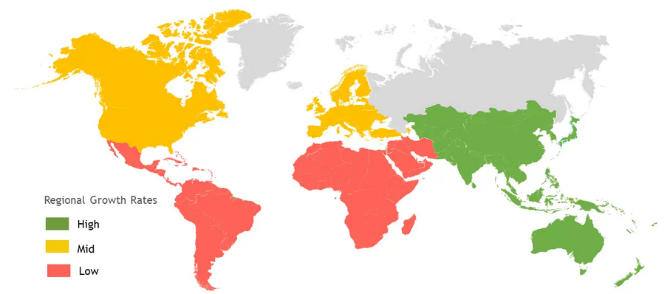
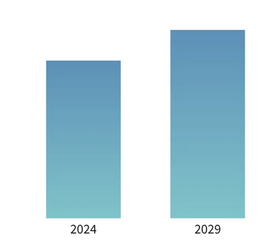
РЫНОК
Мировой рынок индукторов до 2026 года
ПОТЕНЦИАЛ РЫНКА
CAGR 3,6 %
$7.818 млрд.
ПОТЕНЦИАЛЬНЫЕ ПОТРЕБИТЕЛЬСКИЕ СЕГМЕНТЫ
Учитывая что в оценке рынка индукторов собраны все виды индукторов. Приняв долю промышленных индукторов 10%
Потенциал рынка без учета рынка РФ
7 818 млн. $
Автомобильная промышленность
Производители бытовой электроники и вычислительной техники
Аэрокосмическая и оборонная промышленность

Slide 5
КОНКУРЕНТНОЕ ПРЕИМУЩЕСТВО ПРОЕКТА
Обеспечение перехода на предиктивные подходы обслуживании производственного и технологического оборудования
ЦЕННОСТНОЕ ПРЕДЛОЖЕНИЕ
Снижение затрат на обслуживание
Повышение качества продукции за счет контроля и корректировки технологического процесса в зависимости от состояния оборудования
Снижение риска внеплановой остановки производства

Slide 6

1368
БИЗНЕС-МОДЕЛЬ ПРОЕКТА
КОНЦЕПЦИЯ ПРОДАЖ
КАНАЛЫ
ПОТРЕБИТЕЛИ /
КЛИЕНТЫ
Формирование рынка
Продвижение продукта на специализированных
выставках
Демонстрация функций продукта
Предоставление образцов для тестирования потребителем
Производители установок индукционного нагрева
Автомобильная промышленность
Производители бытовой электроники и вычислительной техники
Аэрокосмическая и оборонная промышленность
Нефтедобывающая промышленность
OEM продажи
Прямые продажи крупным промышленным предприятиям
Рынки B2B
Текущие затраты
(з/п, комплектующие, материалы)
Инвестиционные затраты
(покупка оборудования)
РАСХОДЫ
Сопутствующие траты на создание плазмотрона:
1. Расходные материалы;
ФИНАНСИРОВАНИЕ
Собственные средства 10%
Грантовая поддержка от государственных фондов 90%

Slide 7

Меры поддержки проекта,
которые планируется привлечь
ПЛАНИРУЕМЫЕ ИСТОЧНИКИ ФИНАНСИРОВАНИЯ
С УКАЗАНИЕМ ДОЛЕЙ
Собственные средства 10%
Грантовая поддержка от государственных фондов 90%

Slide 8
Достигнутые результаты
(на входе и выходе из акселерационной программы)
Достигнутый результат на выходе:
Разработана концепция продукта
1. Идея проекта
2. Определены целевые сегменты рынка
2. Команда проекта
3. Определены конкурентные преимущества и ценностное предложение
3. Научная основа идеи проекта
4. Команда проекта усилена внешними специалистами

Slide 9
Шаги на 6-12 месяцев после завершения
акселерационной программы:
ШАГ 1
ШАГ 2
ШАГ 3
Создание базовой части программного обеспечения
Декабрь 2024
Тестирование и доработка программного обеспечения
Апрель 2025
Создание MVP
Октябрь 2025

